Slide 1
فصل 1: اخلاق دانش اندوزی

Slide 2
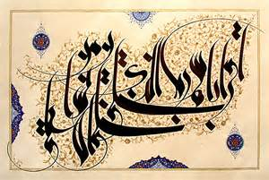
اهمیت دانش اندوزی
الف: نخستین آیاتی که بر پیامبر (ص) نازل شد (اقراء ...)
ب: تعلیم یکی از اهداف برانگیختن انبیاست (هوالذی بعث فی الامیین .... و یعلمهم الکتاب و الحکمه

Slide 3
ج: سیره پیامبر(ص):
2- احادیث پیامبر (ص):
- طلب العلم فریضه علی کل مسلم (طلب علم بر هر مسلمان واجب است) محمد بن یعقوب کلینی – اصول کافی
- طلب العلم من المهد الی الحد
(ز گهواره تا گور دانش بجوی)
- حکمت گم شده مومن است آن را فرا گیرید هر چند در دست منافق باشد بحارالانوار جلد 2 ص 99
- طلب علم هیچ محدودیتی ندارد (زمان- مکان- طبقه- معلم- جنسیت)
1- تمجید پیامبر(ص) از گروهی که مباحثه علمی می‌کردند.
آیا تحصیل علم مطلوبیت ذاتی ندارد!؟: «در کنار علم آموزی باید شرایط و آداب و اخلاقیات را بیاموزیم»

Slide 4
دانش اندوزی و پارسایی
در اسلام تحصيل علم، مطلوب ذاتی نيست . یعنی به صرف عالم شدن و تحصيل علم، سعادت حقيقی انسان تأمين نمی شود . چه فراوان بوده اند اندیشمندانی که علم را در جهت توسعه فساد به کار گرفته اند.امام علی (ع) می فرماید : رب عالم قد قتله جهله چه بسا دانشمندی که جهل واقعی اش او را از پا درآورده است.
تیغ دادن در کف زنگی مست به که آید علم ، ناکس را به دست

Slide 5
در اسلام علمی ارزش دارد که با تقوا همراه باشد.علم به انسان بصیرت نمی دهد. قرآن مجید می فرماید :
ان تتقو الله یجعل لکم فرقانا اگر تقوا داشته باشید خدا برایتان فرقان ( قوه تشخیص حق از باطل) می دهد.(انفال آیه 29)

Slide 6
چرا تقوا عامل بصیرت است؟
1.با تقویت شهوت عقل کارایی خود را از دست می دهد. تقوا تمایلات آدمی را تعدیل می کند.
2.تقوا تفکر را از بند اسارت نفس آزاد می سازد در نتیجه می تواند قضاوت صحیح داشته باشد.

Slide 7
در اسلام تنها علم و یقین ،مبنای تصمیم گیری است .قرآن می فرماید:
لا تقف ما ليس لك به علم ان السمع و البصر والفواد كل اولئك كان عنه مسئولا ً(اسراء 17 )از چیزی که بدان علم نداری پیروی مکن که گوش و چشم و دل همه در نزد خدا مسئول اند.

Slide 8
موانع دستیابی به علم حقیقی
قرآن خطاب به مشرکان می فرماید:
إِنْ تَتَّبِعُونَ إِلاَّ الظَّنَّ شما جز از گمان پیروي نمی‌کنید» انعام آیه 148
1- پیروی از حدس و گمان:
برخی به خاطر راحت‌طلبی اساس زندگی را بر گمان بنا می‌کنند و این امر زیان‌های جبران ناپذیر به بار می‌آورد، درحالیکه باید از یقین پیروی نمود.

Slide 9
در اسلام تنها علم و یقین ،مبنای تصمیم گیری است .قرآن می فرماید:
لا تقف ما ليس لك به علم ان السمع و البصر والفواد كل اولئك كان عنه مسئولا ً(اسراء 17 )از چیزی که بدان علم نداری پیروی مکن که گوش و چشم و دل همه در نزد خدا مسئول اند.

Slide 10
موانع دستیابی به علم حقیقی
2- تقلید کورکورانه:
منشأ تقلید خود باختگی فکری است.
قرآن مجید بت پرستان را به خاطر تقلید از نیاکان سرزنش کرده است.
وَإِذَا قِيلَ لَهُمُ اتَّبِعُوا مَا أَنزَلَ اللّهُ قَالُواْ بَلْ نَتَّبِعُ مَا أَلْفَيْنَا عَلَيْهِ آبَاءنَا أَوَلَوْ كَانَ آبَاؤُهُمْ لاَ يَعْقِلُونَ شَيْئاً وَلاَيَهْتَدُونَ
چون به ايشان گفته شود که از آنچه خدا نازل کرده است پيروی کنيد ، گويند : نه ، ما به همان راهی می رويم که پدرانمان می رفتند حتی اگر پدرانشان بي خرد و گمراه بوده اند.(بقره 170)

Slide 11
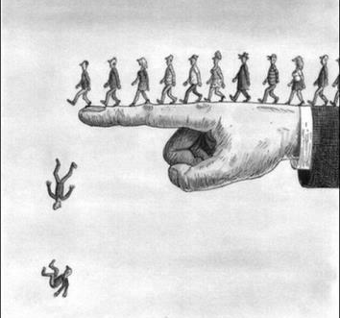
تقلید:
ممدوح: تبعیت از متخصص
1.
مذموم: بدون تفکر
2.

Slide 12
به محض دریافت اطلاعات اندک به نتیجه‌گیری می‌پردازد، بدون احاطه بر همۀ جوانب مسئله.
3- شتاب زدگی:
حُبّ و بغض‌ها و جهت‌گیری‌های تعصب‌آمیز تعقل و تفکر را منحرف می‌کند و از کشف حقایق بازمی‌ماند.
4- تمایلات نفسانی:

Slide 13
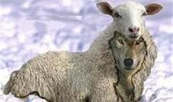
هدف از تحصيل علم ،رسيدن به حقيقت به ميزان توان است .اما گرد و غبار گرایش های نفسانی بر چهره دیدگان اندیشه نشسته و انسان را از کشف حقیقت باز می دارد
حقیقت سرایی است آراسته هوا و هوس گرد برخاسته
نبینی که هر جا که برخاست گرد نبیند نظر گر چه بیناست مرد

Slide 14
امام علی (ع) می فرماید: من عشق شیئا اعشی بصره هرکس عاشق چیزی شد او را نابینا کرد.(نهج خطبه 109)
آن حضرت می فرماید: خود بزرگ بینی نشانه ضعف و سستی عقل است.
چون غرض آمد هنر پوشيده شد
صد هنر از دل بر روي ديده شد.

Slide 15
1- انگیزه الهی (اخلاص)
آداب اخلاقی آموختن
حسن فعلی: خوب بودن خودکار
مراتب نیت:
1-بهره‌مندی از نعمت
2- دوری از عذاب
3- رضایت و خشنودی خدا
حسن فاعلی: نیت خوب داشتن.
نشانه نیت الهی و کسب علم:
با افزایش علم متواضع شود.

Slide 16
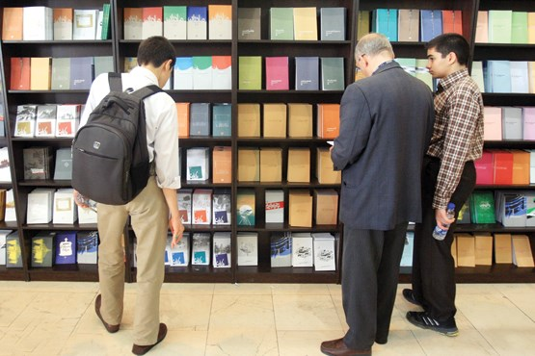
2- انتخاب استاد شایسته
4-2- انتخاب استاد شایسته
- تأثیر استاد در زندگی امری است انکارناپذیر
امام باقر (ع)در پاسخ به سئوالاتي كه منظور از طعام در آيه " فلينظر الانسان الي طعامه”
پس انسان بايد به خوراك خود بنگرد.(عبس آیه : 24)چيست؟ فرمودند: منظور از طعام ، "علم " است. انسان باید مراقب باشد علمش را از چه کسی می‌گیرد.

Slide 17
استادشايسته از منظر
پيامبر(ص)
1.از تكبر به تواضع دعوت كند
2. از حيله گري و چاپلوسي به خلوص و خير خواهي فرخواند
3.از جهل به علم مي كشاند.

Slide 18
پرسش
آیا این گزینه با حدیث ”خذ الحکمه و لو من اهل النفاق“ منافات ندارد؟
پاسخ :
خیر زیرا؛
اولا: در روایت مذکور با توجه به کلمه حکمت ، معلوم است که گرفتن‌ حکمت‌ از هرجا، مشروط به‌ این‌ است‌ که‌ قبلاً معیاری‌ برای‌ شناخت‌ «حکمت‌» از «ضلالت‌» داشته‌ باشیم‌. بنابراین کسی که قدرت تحلیل و تشخیص دارد می تواند از هرکسی بیاموزد .
ثانیا : در این روایت ،سخن از فراگیری حکمت است نه برقراری ارتباط مرید و مرادی.

Slide 19
3- رعایت اولویت‌ها:
مهمترین وظیفه دانشجو تحصیل علومی است که به حال جامعه مفید باشد و جامعه به آن نیاز داشته باشد.
امام علی(ع) :« دانش‌هابیشتر از آنکه تو بتوانی همه آن‌ها را بیاموزی و بر آن‌ها احاطه یاری باید گلچین کرده و از هر دانشی بهترین آن‌ها را برگزینید»
پيامبر در دعاهايش از علم غير نافع به خدا پناه مى برد:اللهم انى اعوذ بك من علم لا ينفع خدایا به تو پناه می برم از علمی که نفع نرساند.

Slide 20
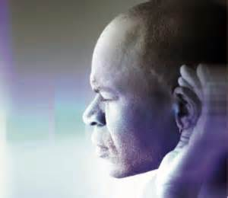
4- خوب گوش دادن:
آدمی خبره می‌شود از راه گوش جانور فربه شود از حلق و نوش
1- دقت در سخنان گوینده
(آمادگی ادراک)
2- بردبار و شکیبا باشد
3- تشخیص موضوع اصلی از فرعی

Slide 21
5- پرسش و پرسش‌گری:
پیامبر (ص) می فرماید: دانش گنج است و کلید آن پرسش است، پس بپرسید. خداوند شما را رحمت کند. به درستی که چهار دسته مأموراند: پرسشگر، گوینده، شنونده و دوستاران آن ها.

Slide 22
ارزش پرسش گري ارزش ذاتي نيست و زماني ارزش دارد كه به منظور كشف حقيقت و فهم واقعيتي باشد.امام علي (ع) در پاسخ فردي (پرسشگري) كه به منظور اظهار فضل و مچ گيري سئوال كرد فرمود:
سل تفقها ولا تسئل تعنتا براي دانستن بپرس نه براي آزار دادن .

Slide 23
6- ضبط و نگارش مطالب:
این شیوه به یادگیری و تثبیت آن کمک می‌کند، با شیوه‌هایی چون گزیده نویسی یا خلاصه برداری.
پيامبر(ص) در صدر اسلام مسلمانان را به اهميت نگارش واقف مي كرد و مي فرمود: علم را زنجير كن. پيامبر(ص) درپاسخ به سئوال زنجير كردن علم چگونه است مي فرمود : نگارش آن .
آن حضرت خطاب به يكي ازياران خود كه ترسي از فراموش كردن مطالب را داشت فرمود: از دستت كمك بگير

Slide 24
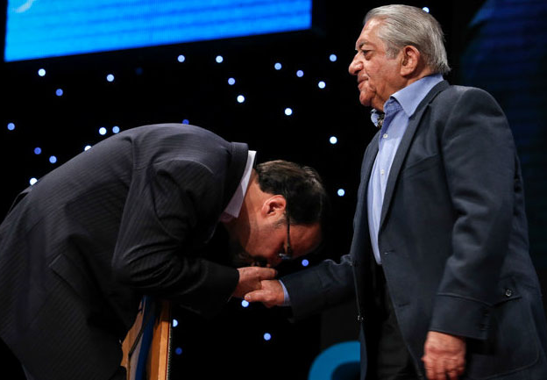
7- تواضع دربرابر استاد:
احترام به عالم نشانه عقل و احترام به خودِ علم است.

Slide 25
حق معلم بر شاگرد از نظرامام سجاد(ع) :
1.او را بزرگ بداري
2.احترام مجلسش را نگه داري
3.با نيكويي به سخنانش گوش فرا دهي
4.در نزد او با صداي بلند صحبت نكني
5.كسي كه از او سئوال كرد بر او در پاسخ دادن
پيشي نگيري و غيره...

